Slide 1

Comitê para Revisão do Processo de Progressão
Propostas de Melhoria – Progressão 2023
Integrantes:
Ademir Jorge de Carvalho – CIDF
Adilton Dorival Leite – GR
Antonio Marcos Pereira de Moura - IG
Bruno Gomes Ximenes - IB
Christian de Oliveira Dias – HC
Cláudia Filomena Bratficher Dário - FT
Daniel Cantinelli Sevillano - PRG
Elson André da Silva - EDUCORP
Gesiel Azevedo dos Santos - DGRH
Giovanna Beraldo Azambuja Silva - DGRH
Isabel Cristina Nogueira - DGRH
Juliana Karina Ruiz Heinrich Mucoucah - CAISM
Rodrigo Lanna Franco da Silveira – PRDU (Presidente)
Thiago Baldini da Silva – AEPLAN

Slide 2

Estrutura da apresentação
Resultados da Progressão 2022
Comitê para Revisão do Processo de Progressão
Quadro geral das propostas de aperfeiçoamento
Medidas de aperfeiçoamento
Considerações Finais

Slide 3
A. Características Gerais da Progressão 2022
Progressão 2022:
 | Contemplados (A) | Inscritos (B) | (A/B) % | Unicamp (C) | (A/C) %
Fundamental | 83 | 147 | 56,46 | 383 | 21,67
Médio | 1.159 | 2.010 | 57,66 | 3.324 | 34,87
Superior | 901 | 1.635 | 55,11 | 2.756 | 32,69
Total | 2.143 | 3.792 | 56,51 | 6.463 | 33,16
Tipo de Progressão | Segmento | Contemplados (A) | Inscritos (B) | (A/B) %
Horizontal | Fundamental | 42 | 46 | 91%
 | Médio | 981 | 1.255 | 78%
 | Superior | 698 | 900 | 78%
 | Total | 1.721 | 2.201 | 78%
Vertical | Fundamental | 41 | 101 | 41%
 | Médio | 178 | 755 | 24%
 | Superior | 203 | 735 | 28%
 | Total | 422 | 1.591 | 27%

Slide 4
Distribuição de servidores na Tabela salarial após a Progressão de 2022 (Setembro/2022)
Segmento | Nível | Referência (Jornada 40 horas)
 |  | A | B | C | D | E | F
Fundamental | 1 | 19 | 22 | 71 | 25 | 18 | 3
 | 2 | 57 | 0 | 81 | 9 | 4 | 3
 | 3 | 57
 | 1 | 1.076 | 374 | 1.021 | 51 | 65 | 47
Médio | 2 | 442 | 14 | 56 | 9 | 2
 | 3 | 19 | 2 | 119 | 4 | 3
 | 4 | 37
 | 1 | 712 | 351 | 766 | 119
 | 2 | 463 | 30 | 62 | 18
Superior | 3 | 81 | 6 | 23 | 10 | 6
 | 4 | 20 | 4 | 22 | 4 | 5
 | 5 | 11
Total de servidores PAEPE – 6.423

Slide 5
APTOS A PARTICIPAR EM 2023
Segmento | Nível | Referência (Jornada 40 horas)
 |  | A | B | C | D | E | F
Fundamental | 1 | 1 | 22 | 34 | 25 | 18 | 3
 | 2 | 2 | 0 | 78 | 9 | 4 | 3
 | 1 | 1.076 | 374 | 101 | 51 | 65 | 47
Médio | 2 | 39 | 14 | 26 | 9 | 2
 | 3 | 2 | 2 | 118 | 4 | 3
 | 1 | 712 | 351 | 143 | 119
 | 2 | 53 | 30 | 31 | 18
Superior | 3 | 12 | 6 | 10 | 10 | 6
 | 4 | 6 | 4 | 9 | 4 | 5
Total aptos para a Progressão de 2023 = 3661 (dados Setembro/2022)

Slide 6
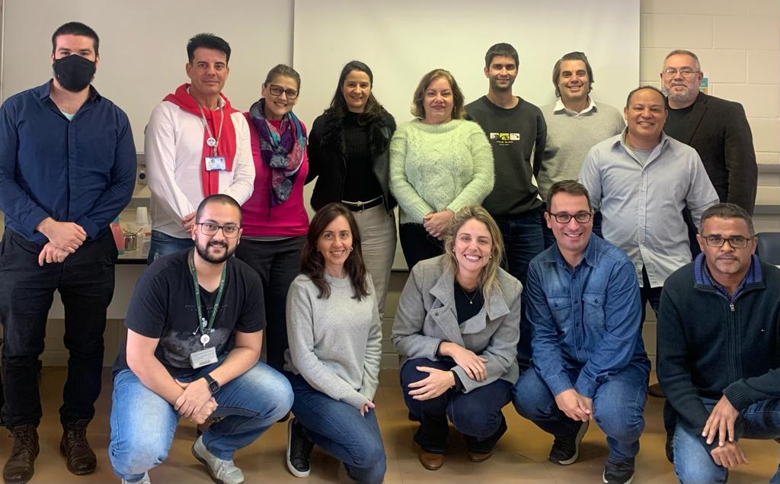
B. Comitê para Revisão do Processo de Progressão
Portaria PRDU 002/2022.
Objetivo: apresentar propostas de aperfeiçoamento do processo de progressão na Carreira PAEPE.
Entre abril e setembro de 2022: 16 reuniões
Integrantes:
Ademir Jorge de Carvalho – CIDF
Adilton Dorival Leite – GR
Antonio Marcos Pereira de Moura - IG
Bruno Gomes Ximenes - IB
Christian de Oliveira Dias – HC
Cláudia Filomena Bratficher Dário - FT
Daniel Cantinelli Sevillano - PRG
Elson André da Silva - EDUCORP
Gesiel Azevedo dos Santos - DGRH
Giovanna Beraldo Azambuja Silva - DGRH
Isabel Cristina Nogueira - DGRH
Juliana Karina Ruiz Heinrich Mucoucah - CAISM
Rodrigo Lanna Franco da Silveira – PRDU (Presidente)
Thiago Baldini da Silva – AEPLAN

Slide 7
C. Quadro geral das propostas de aperfeiçoamento
DGRH: calendário para recebimento de sugestões de ações para aperfeiçoamento de tal processo.
Total de 86 sugestões de melhorias: 51 atendidas.
Aperfeiçoamento do processo em três frentes:
1
Sistema
2
Participação do quadro PAEPE
3
Processo de avaliação
4
Elaboração dos relatórios

Slide 8
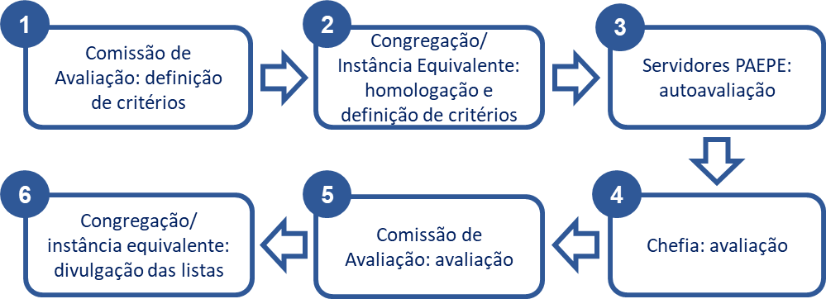
D. Análise das propostas de aperfeiçoamento
Apresentação das medidas de aperfeiçoamento, conforme as etapas do processo de progressão:

Slide 9
Etapa 1. Comissão de Avaliação: definição dos critérios de avaliação
Nesta 1º etapa, a Comissão de Avaliação (CA) define:
Critérios de avaliação;
Pesos para cada um dos critérios;
Nota final mínima para definir o grupo de servidores aptos e não aptos à progressão;
Critérios para a análise de casos em que haja empate

Slide 10
Critérios & Pesos
Progressão horizontal
Obrigatórios | Facultativos
1. Assiduidade e pontualidade | 6. Trabalho em equipe
2. Qualidade do trabalho | 7. Flexibilidade e disponibilidade
3. Aproveitamento dos recursos | 8. Autonomia
4. Engajamento, motivação e participação | 9. Capacitação
5. Iniciativa e proatividade

Slide 11
Critérios & Pesos
Progressão vertical
Fundamental sem GR | Fundamental com GR | Médio sem GR | Médio com GR | Superior sem GR | Superior com GR
1. Competências essenciais | 1. Competências essenciais | 1. Competências essenciais | 1. Competências essenciais | 1. Competências essenciais | 1. Competências essenciais
2. Complexidade; Nível de padronização e previsibilidade das operações | 2. Complexidade; Nível de padronização e previsibilidade das operações | 2. Complexidade; Nível de padronização e previsibilidade das operações | 2. Complexidade; Nível de padronização e previsibilidade das operações | 2. Complexidade; Nível de padronização e previsibilidade das operações | 2. Complexidade; Nível de padronização e previsibilidade das operações
3. Grau de Autonomia | 3. Grau de Autonomia | 3. Grau de Autonomia | 3. Grau de Autonomia | 3. Grau de Autonomia | 3. Grau de Autonomia
4. Capacitação* | 4. Capacidade de mobilização e de desenvolvimento de trabalho em equipe | 4. Visibilidade além do local de trabalho e grau de Impacto nas interfaces | 4. Capacidade de mobilização e de desenvolvimento de trabalho em equipe | 4. Visibilidade além do local de trabalho e grau de Impacto nas interfaces | 4. Capacidade de mobilização e de desenvolvimento de trabalho em equipe
 | 5. Liderança (aplicável somente a quem tem equipe) | 5. Capacitação* | 5. Conhecimento sistêmico da organização | 5. Capacitação* | 5. Visão sistêmica
 | 6. Capacitação* |  | 6. Liderança (aplicável somente a quem tem equipe) |  | 6. Liderança (se possui subordinados)
 |  |  | 7. Capacitação* |  | 7. Capacitação*

Slide 12
Nota Mínima & Desempate
Nota mínima de corte, de 0 a 10, para progressão horizontal e vertical. Os servidores que estiverem abaixo da nota mínima de corte estarão automaticamente desclassificados da lista dos contemplados do processo de progressão.
Critérios para a análise de casos em que haja empate. É necessário que exista um ordenamento da aplicação de tais critérios.

Slide 13
Encaminhamento
Ficha A
Comissão de Avaliação preenche a
Ficha A
Comitê de Acompanhamento
Congregação/
Instância Equivalente

Slide 14
Etapa 2. Congregação/Instância Equivalente: definição e homologação dos critérios de avaliação
Nesta 2º etapa, a Congregação/Instância Equivalente de cada CSARH deve:
Identificar o representante da Unidade/Órgão que receberá os dados relativos aos recursos financeiros da AEPLAN. Importante: nesta etapa, é necessário definir o presidente da Instância Equivalente;
Definir da proporção dos recursos entre as progressões horizontal e vertical;
Descrever dos critérios que serão usados para distribuição dos recursos financeiros entre as listas de classificados na progressão horizontal e vertical;
Descrever dos critérios que serão usados no caso de existir sobra de recursos em alguma das listas. Observação: o nível de detalhamento deve conter em qual lista se iniciará a distribuição do recurso e a sequência que se percorrerá, considerando a possibilidade da sobra de um valor;
Divulgar interna dos itens de (a) a (d) para comunidade.

Slide 15
Encaminhamento
Congregação/ Instância Equivalente preenche a
Ficha B
Comitê de Acompanhamento
Ficha B

Slide 16
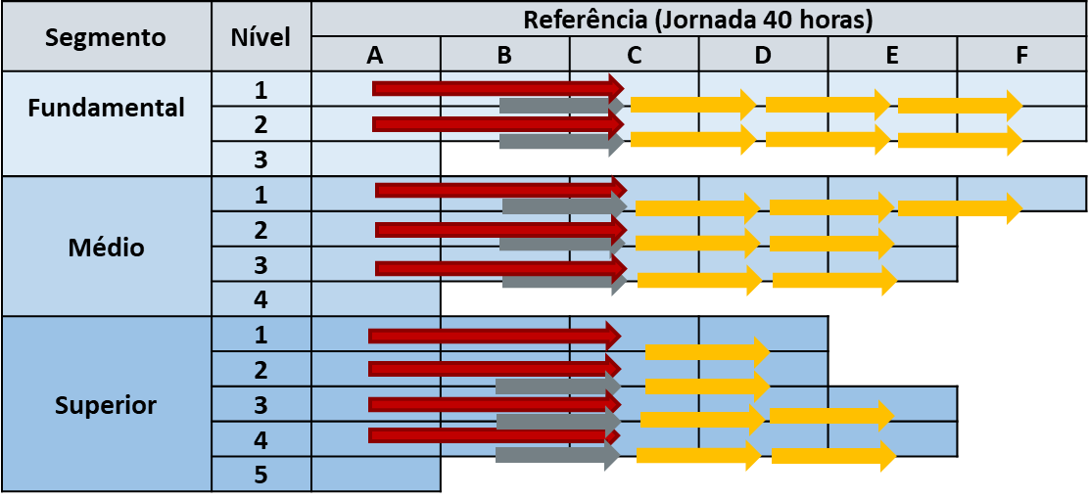
Etapa 3. Autoavaliação dos servidores PAEPE
Nesta 3º etapa, o Comitê realizou:
Revisão dos formulários das progressões horizontal e vertical.
Análise do Quadro da carreira PAEPE, com a sugestão de ampliar as possibilidade de progressão horizontal: 749 servidores inclusos.

Slide 17
Etapa 4. Avaliação das chefias
Nesta 4º etapa, a chefia deve realizar a avaliação de seu subordinado, levando em conta o quadro de evidências para cada critério.
Formulários de avaliação revisados, com inclusão da análise na progressão vertical.
Nota nos quesitos + espaço específico para fundamentação

Slide 18

Etapa 5. Comissão de Avaliação – análise e cômputo das notas
Nesta 5º etapa, a Comissão de Avaliação deve analisar a autoavaliação do servidor vis a vis o parecer da chefia, com o objetivo de definir uma nota, de 0 a 10, para cada critério.
A Nota Final do servidor PAEPE deverá ser calculada por uma média ponderada:
$Nota Final= \frac{\left(P_{1}×{NT}_{1}+P_{2}×{NT}_{2}+P_{3}×{NT}_{3}+…+P_{n}×{NT}_{n}\right)}{(P_{1}+P_{2}+P_{3}…+P_{10})}$
Exemplo

Slide 19
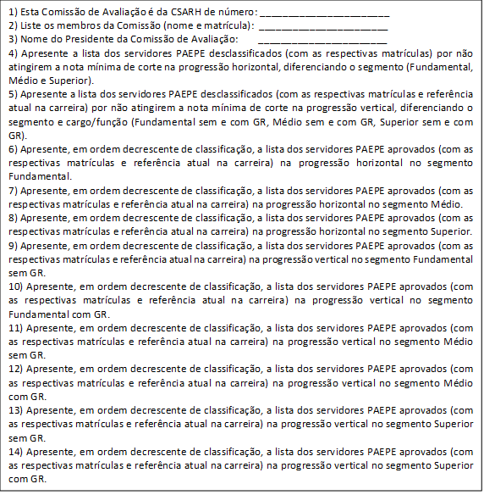
Encaminhamento
Comitê de Acompanhamento
Comissão de Avaliação preenche a
Ficha C
Ficha C
Congregação/
Instância Equivalente

Slide 20
Etapa 6. Congregação/Instância Equivalente:
homologação e divulgação das listas
Nesta 6º etapa, Nesta etapa, a Congregação/Instância Equivalente deve:
Homologar as listas classificatórias, com a indicação dos contemplados;
Apresentar a quantidade de servidores contemplados em cada lista;
Indicar se houve saldo financeiro não utilizado;
Apontar o nome e a matrícula do servidor a ser contemplado caso exista algum aporte extra de recursos.

Slide 21
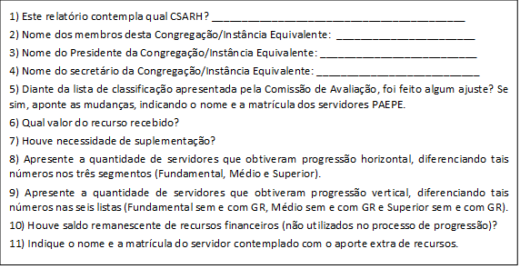
Encaminhamento
Congregação/ Instância Equivalente preenche a
Ficha D
Comitê de Acompanhamento
Ficha D

Slide 22




Importante:
Ficha A
Ficha B
Ficha C
Ficha D
Relatório Final
+
+
+
=

Slide 23
D. Considerações Finais
O presente documento teve o objetivo de apresentar os resultados das análises e discussões, ocorridas nas 16 reuniões do Comitê de Revisão do Processo de Avaliação, instituído pela Portaria PRDU 002/2022.
Um conjunto de medidas é proposto para cada etapa do processo de avaliação. Diferentes ações são sugeridas, incluindo, por exemplo, a elaboração de relatórios padronizados em diferentes instâncias, ajustes nos formulários de avaliação, inclusão do parecer da chefia na progressão vertical e, especialmente, estabelecimento de critérios padronizados entre as diferentes Comissões de Avaliação.
Busca-se, com tais medidas, avançar na transparência e na eficiência do processo de progressão dos servidores PAEPE da Unicamp, fornecendo meios mais adequados à Comissão de Avaliação e à Congregação/Instância Equivalente para um trabalho mais objetivo e produtivo visando sempre a realização de um processo de melhorias continua.

